Slide 1
OPPIMISYMPÄRISTÖHANKE
KKK
KIMPISEN KOULU 2014-2016
OSA 1

Slide 2
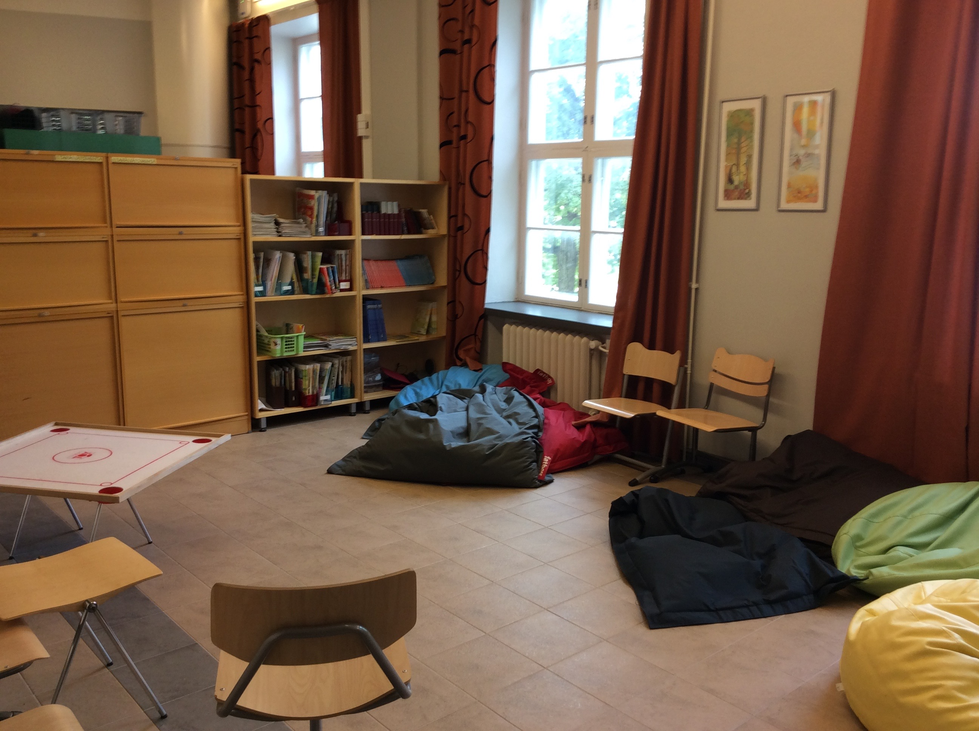
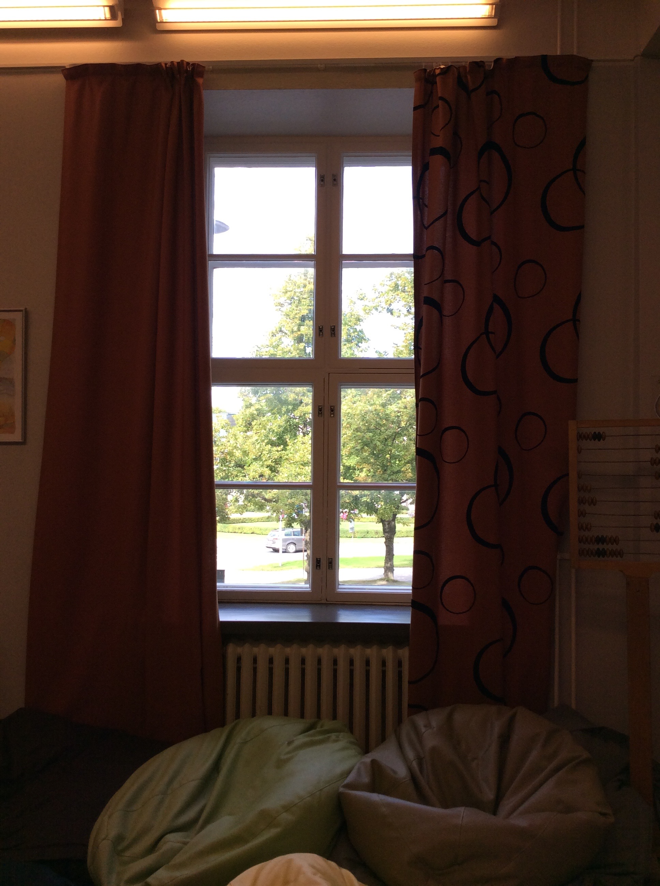
PELTOLAN AULATILA
ENNEN

Slide 3
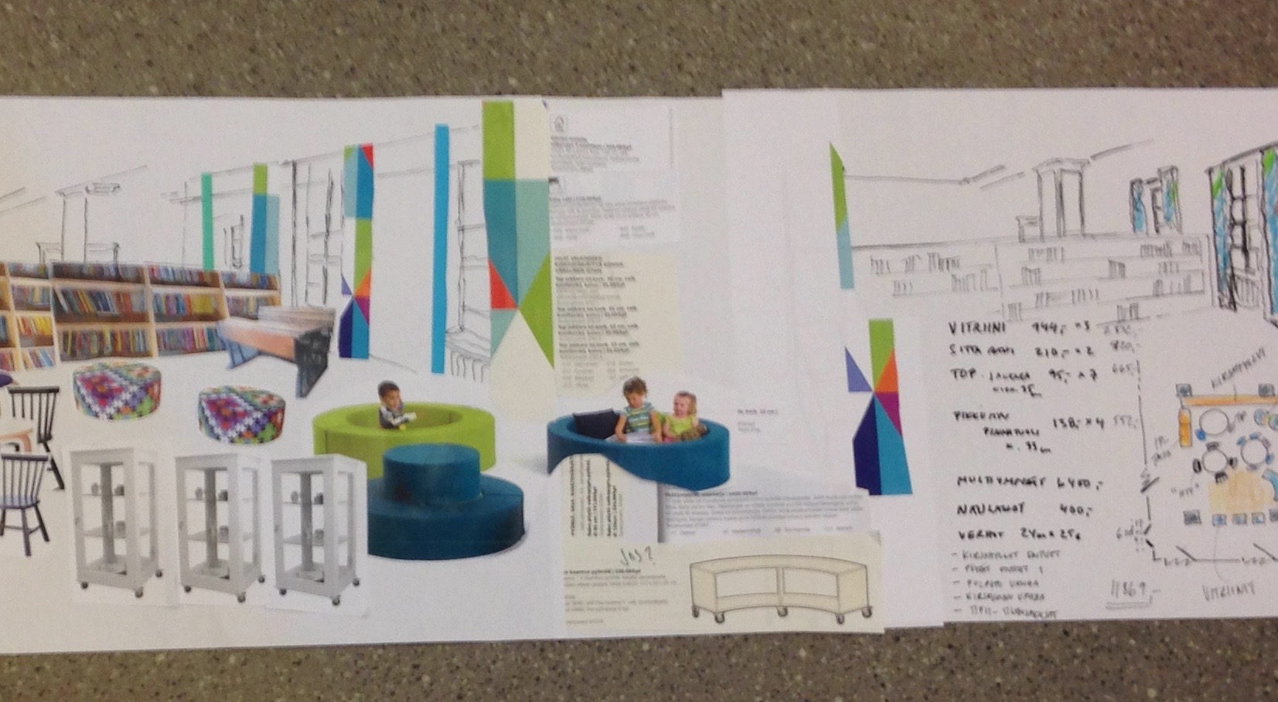
YHTEISET TOIVEET JA TARPEET
SUUNNITTELUN POHJANA

Slide 4
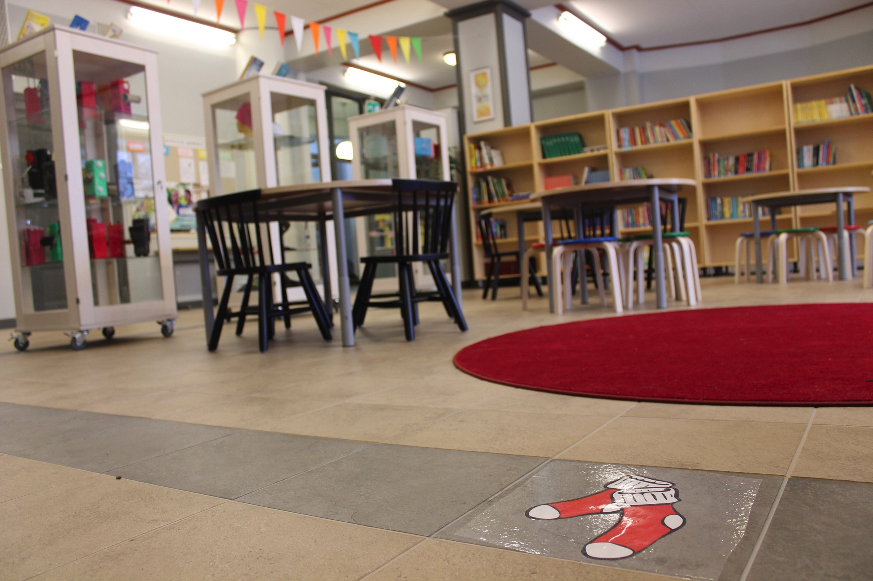
OLKKARI
PELTOLAN AULA 0-3 LUOKAT NYT

Slide 5
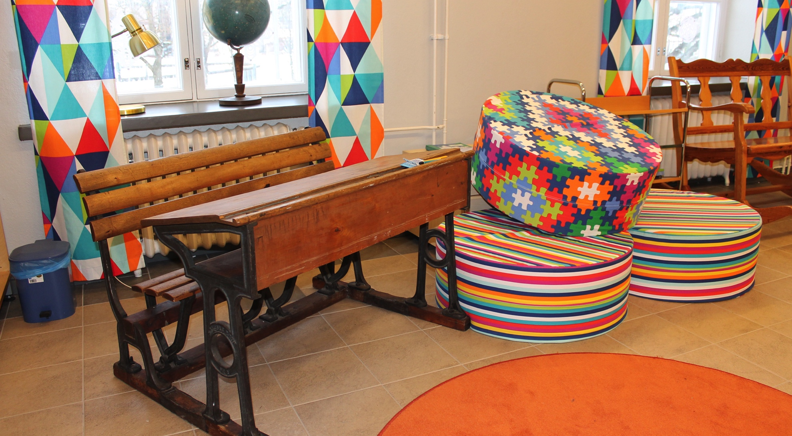
OLKKARIA

Slide 6
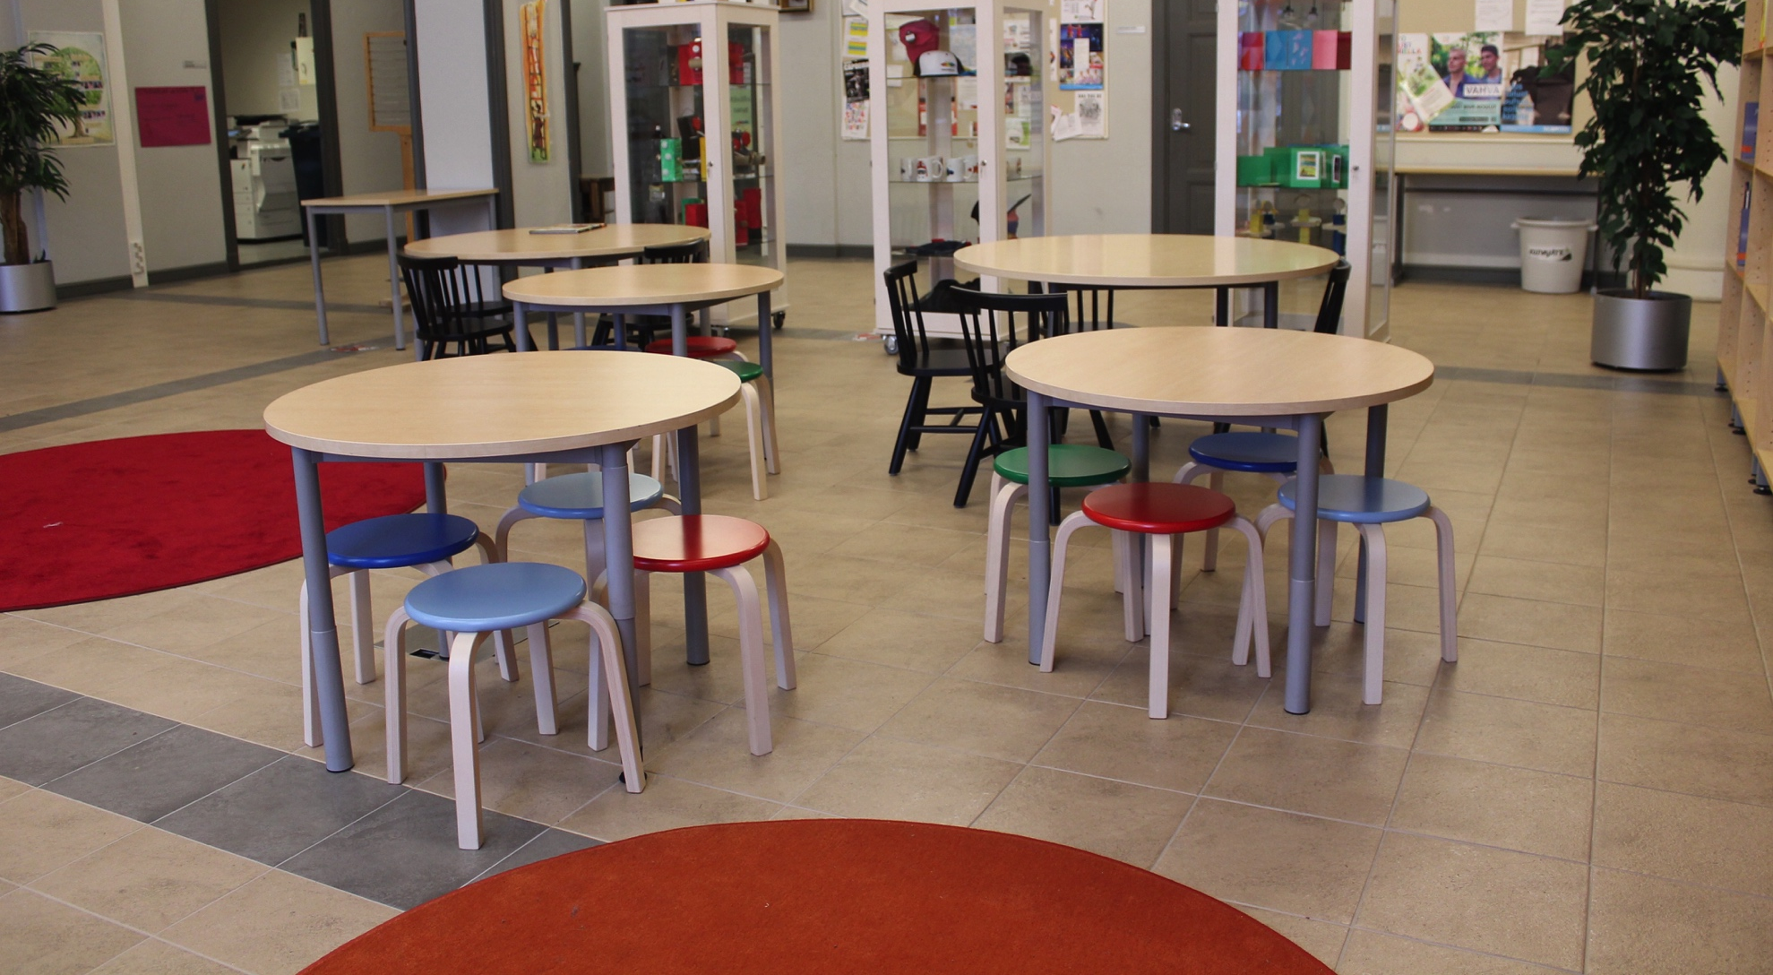
OLKKARIA

Slide 7
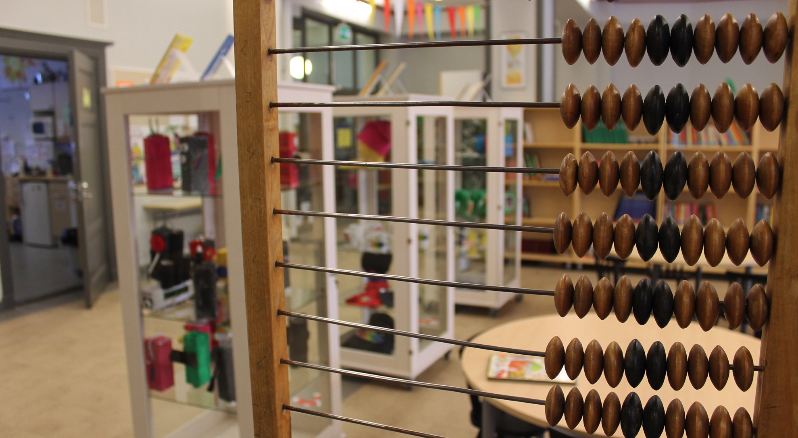
OLKKARIA

Slide 8
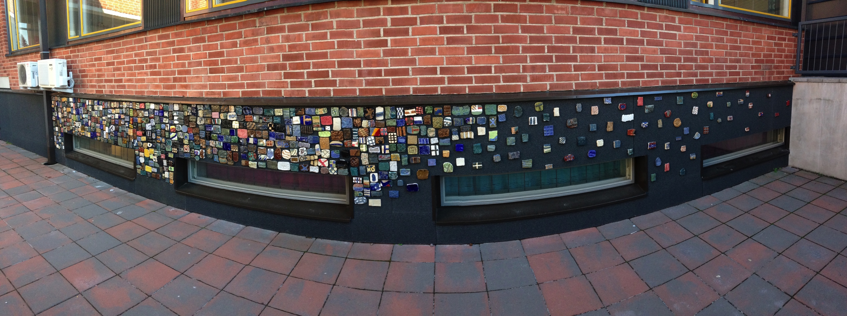
JÄLKI- YHTEISÖTAIDETEOS
AINOLAN JA POHJOLAN OPPILAAT
600 KERAMIIKKALAATTAA POHJOLA-RAKENNUKSEN ULKOSEINÄSSÄ

Slide 9
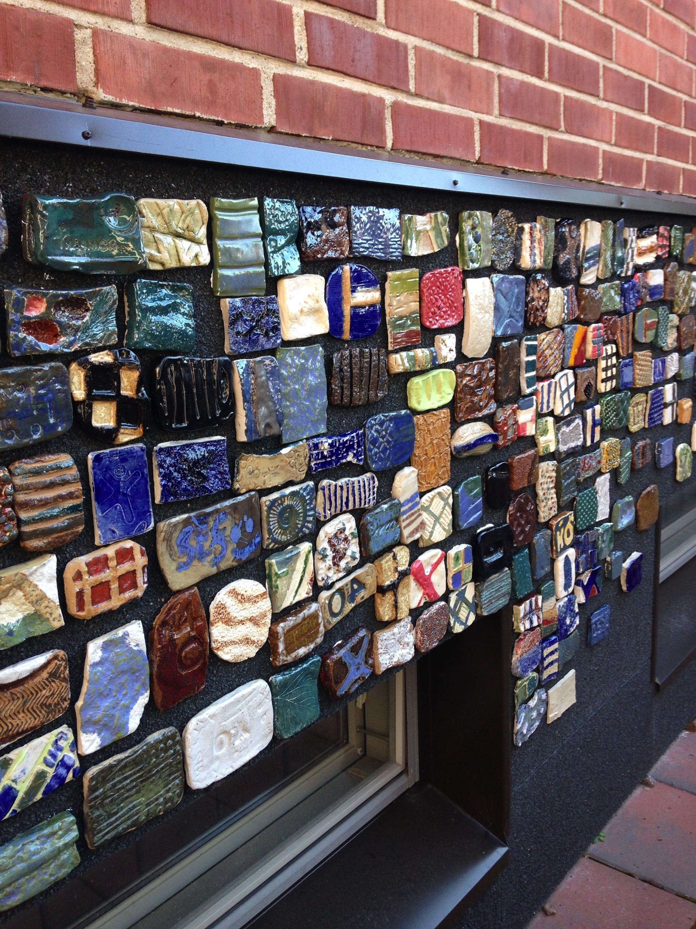
OPPILAAT SUUNNITTELEVAT JATKOSSA PIHAPELEJÄ LIITTYEN NÄIHIN PIHALTA LÖYTYVIIN JÄLKIIN

Slide 10
LOGOKILPAILUN VOITTAJAT

Slide 11
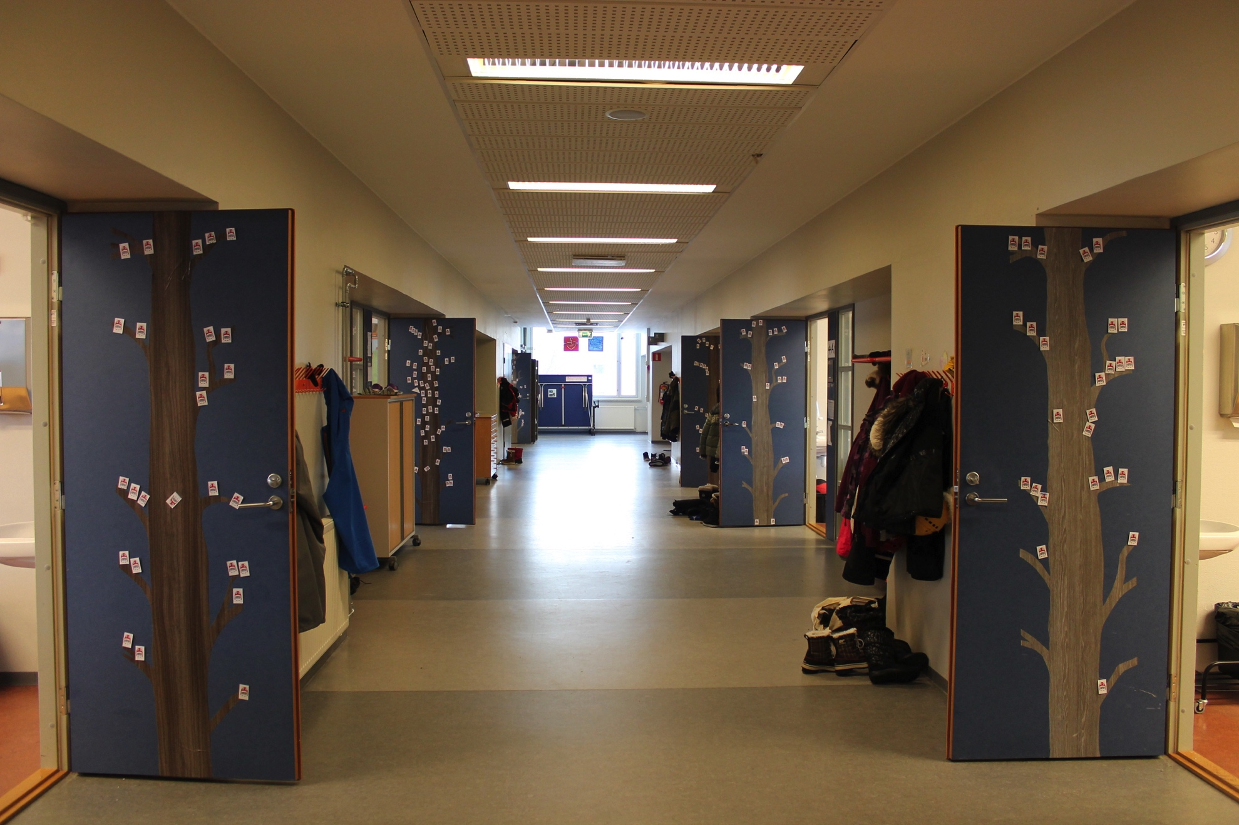
PÖLLÖPUUT
ALALUOKILLE LUOKKIEN OVIIN
PROKOULU- OPPILAAT KERÄÄVÄT PÖLLÖMERKKEJÄ TEEMATAVOITTEISIIN

Slide 12
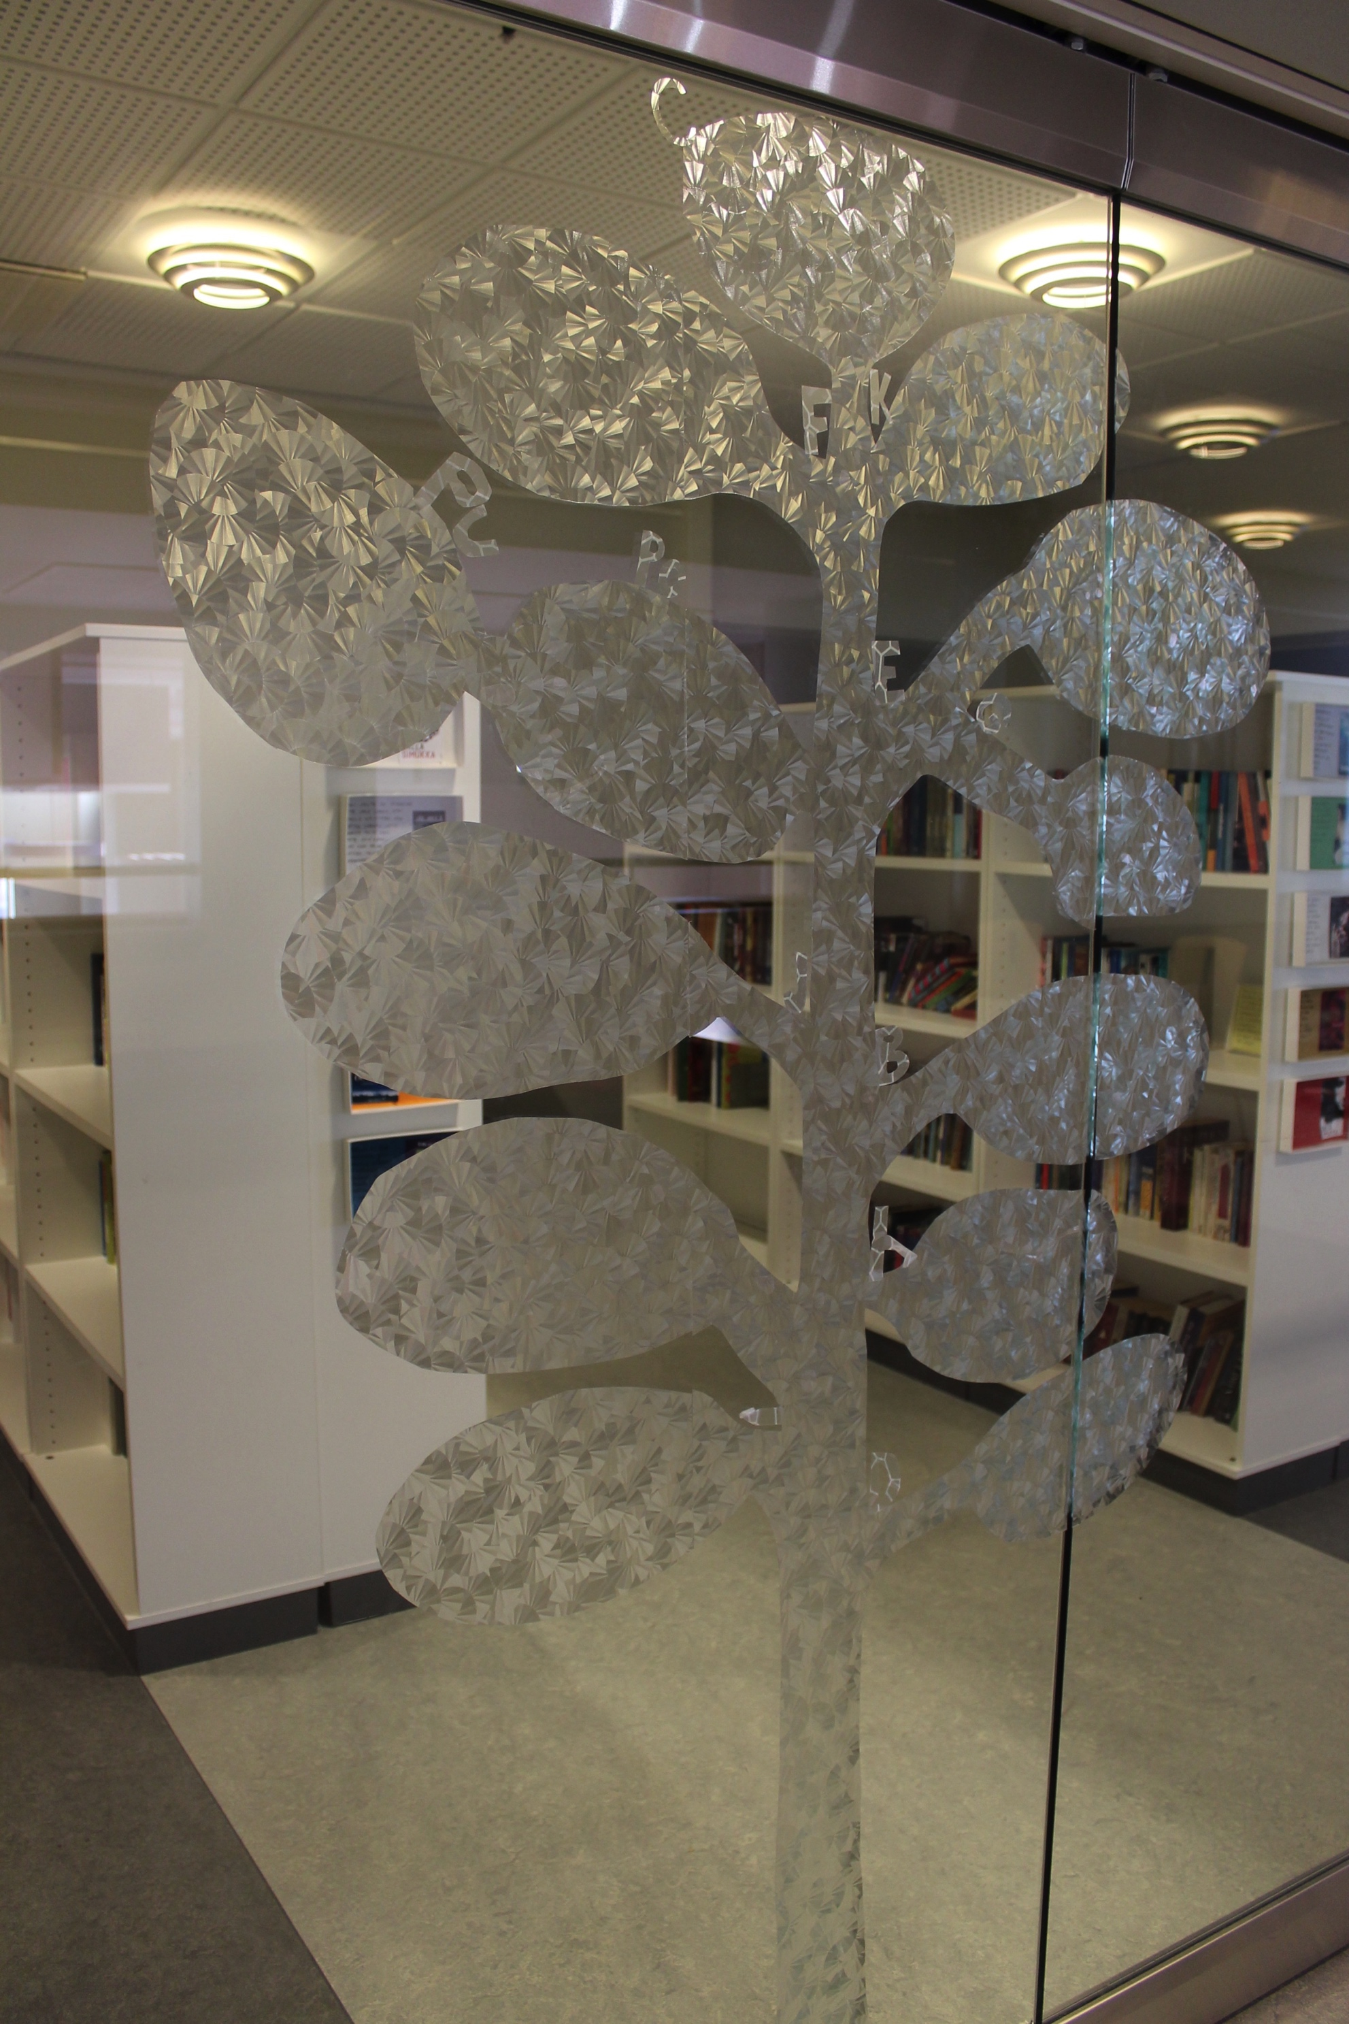
PÖLLÖPUUT YLÄLUOKILLE KIRJASTON IKKUNOIHIN

Slide 13
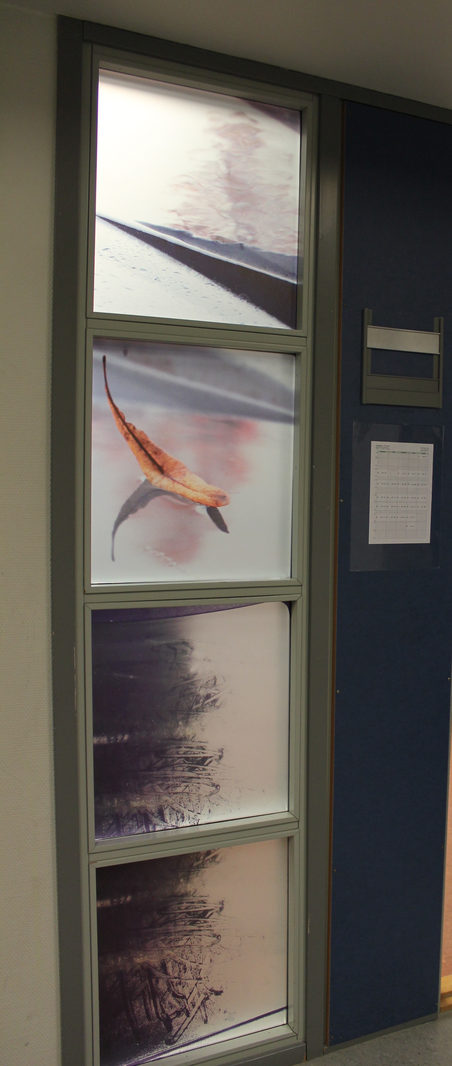
TARKKARI
OPPILAIDEN KUVAAMAT ILMIÖT JA OPPIAINEET- TEEMALLISET KUVAT HUURREKALVOINA
ÄIDINKIELI ”RUNO”

Slide 14
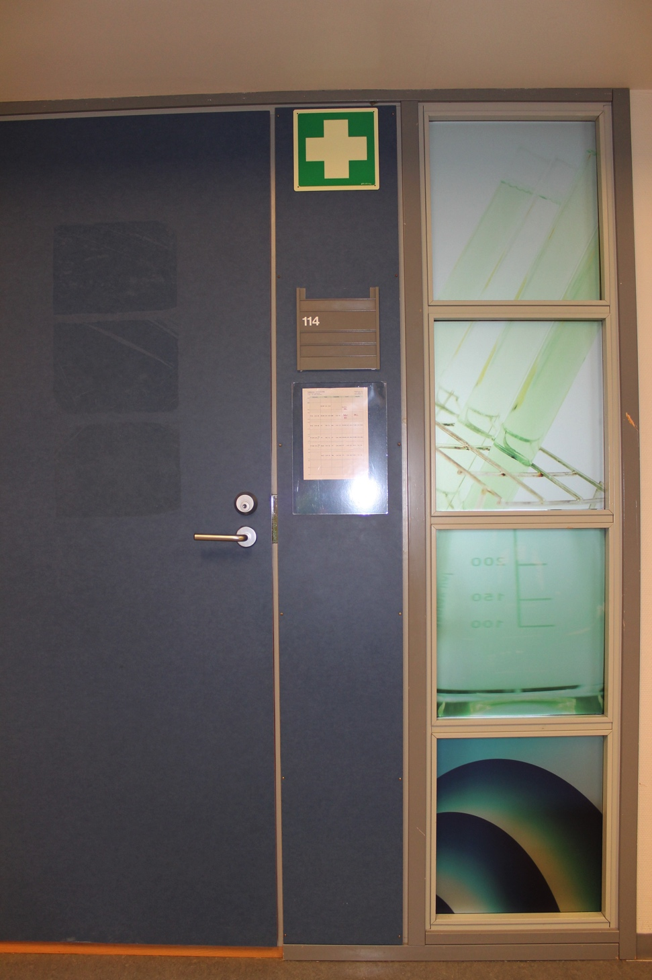
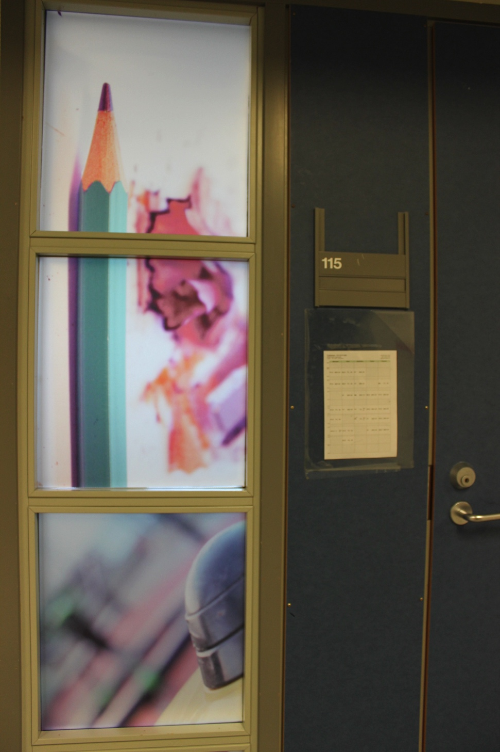
MATEMATIIKKA JA FYSIIKKA IKKUNOITA

Slide 15
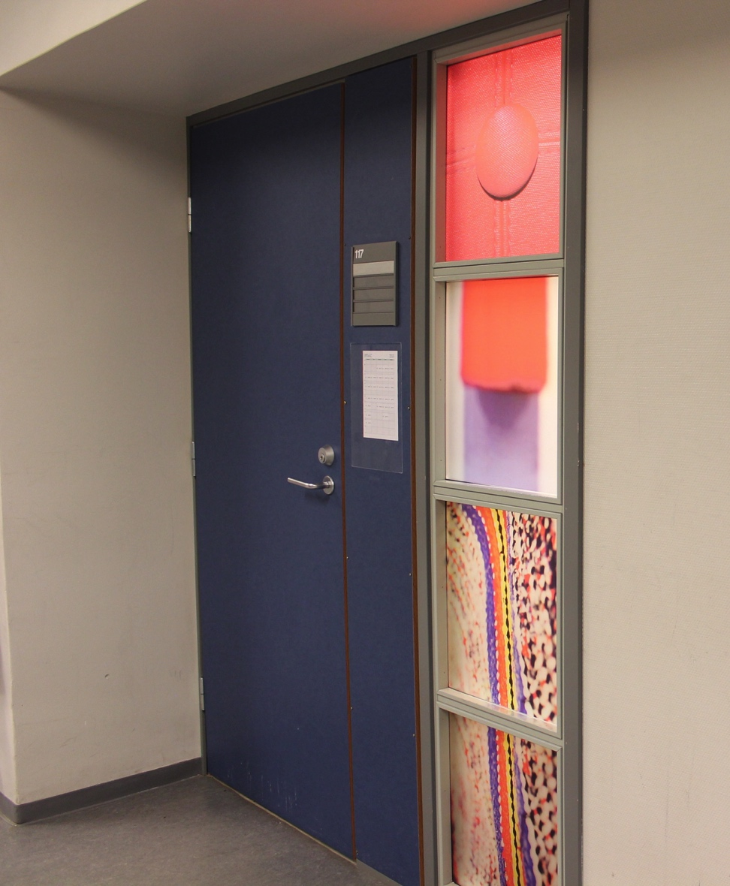
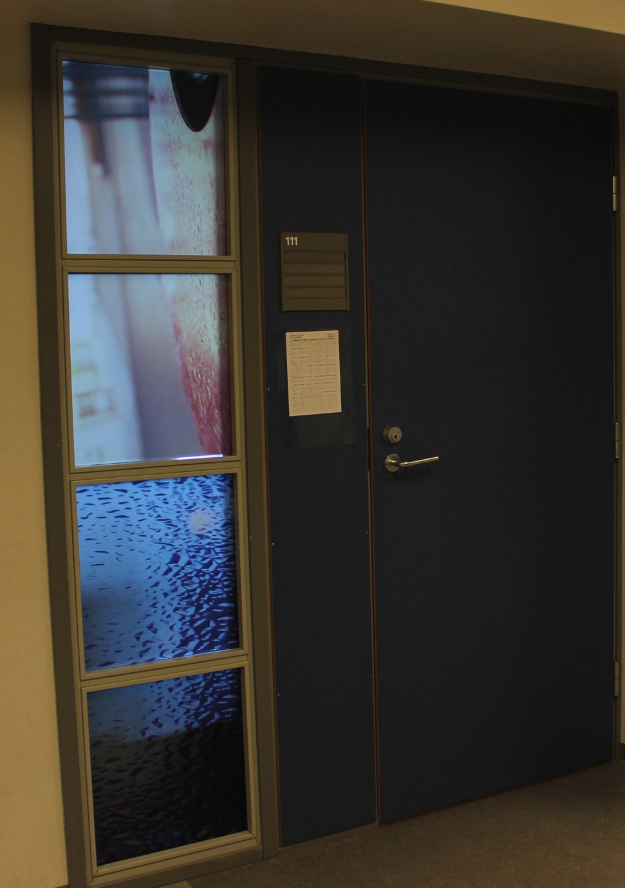
ÄIDINKIELI JA FYSIIKKA

Slide 16
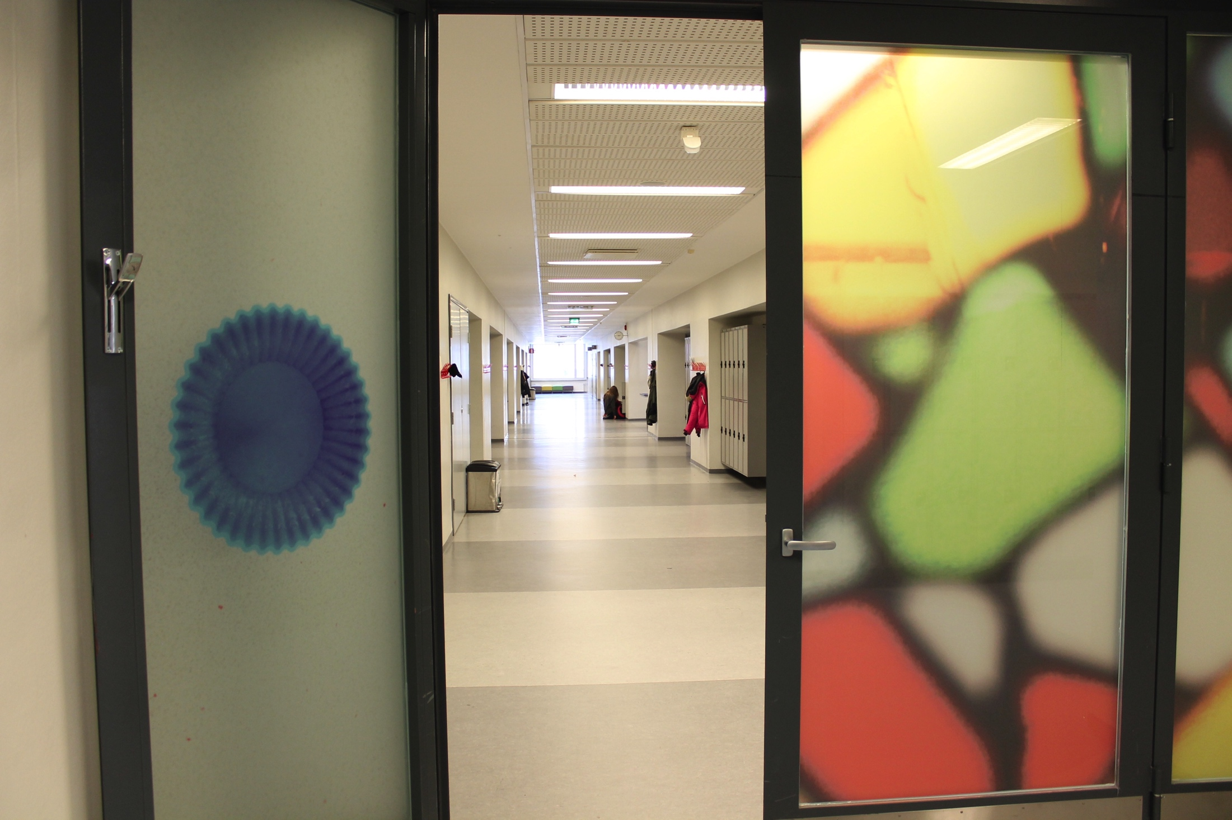

Slide 17
Kimpisen koulu
Kuvat: Mikael Sund ja Eine Kaartinen

